Slide 1
L2探主力
主讲老师
曾文龙
课程日期
2025.6.19
执业编号
A1120620070001
中国·广州

Slide 2
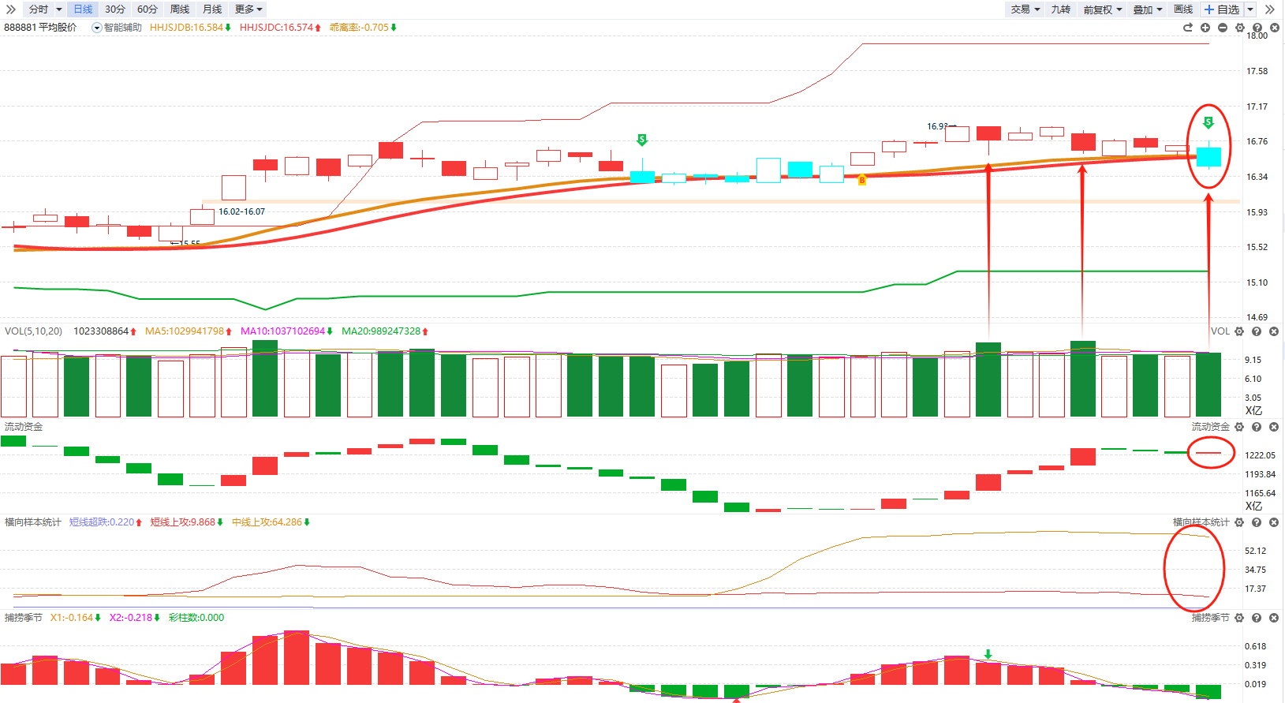
大盘分析
趋势：S点+初步辅助线之下+牛熊线走平
资金：流动资金连续翻红三天（1.25万亿，下跌放量）
横向样本统计：短线上攻窄幅向下，中线上攻趋势向下
策略：思考值不值得出手，聚焦少数下跌图形没走差，日K跌幅小于三个点，流动资金翻红。

Slide 3
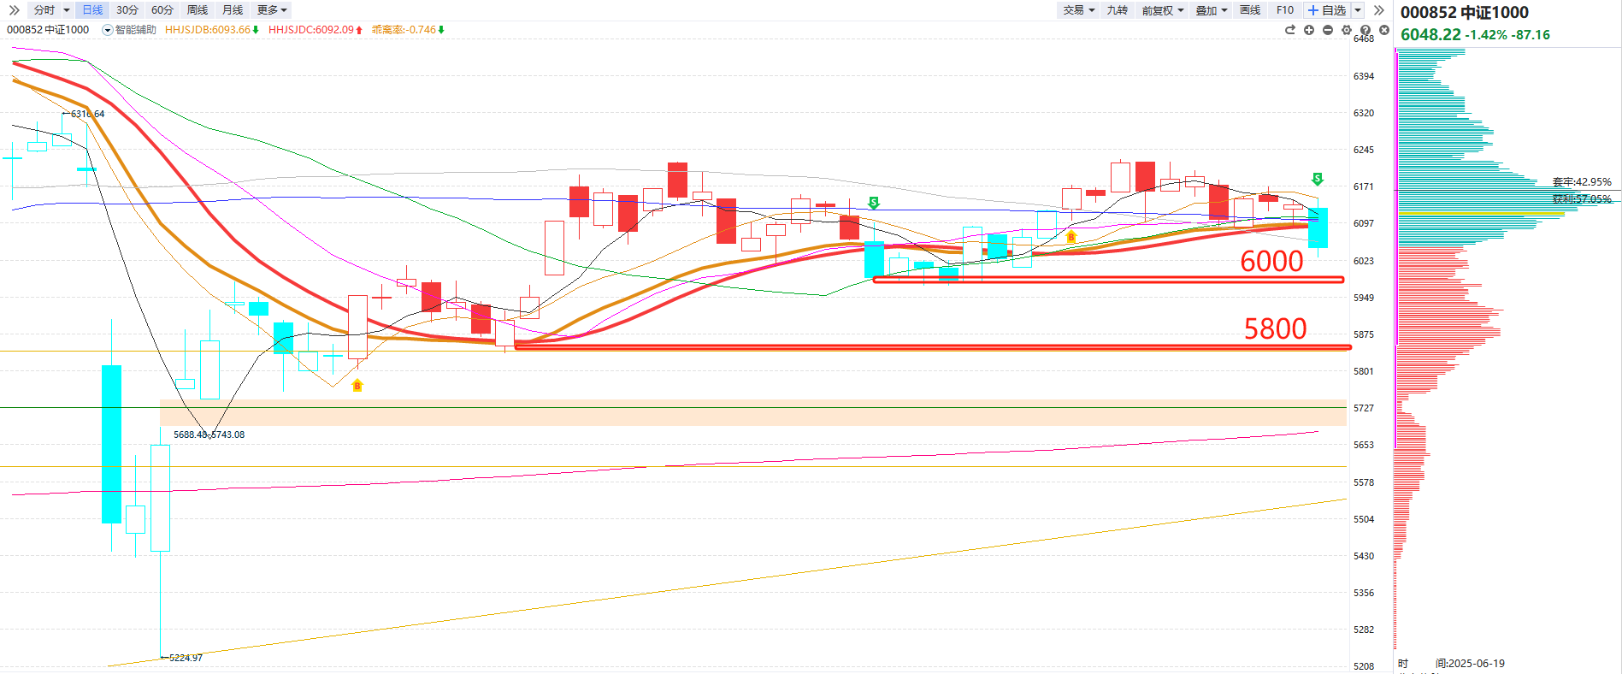
赚钱效应-中证1000
短期支撑：6000
中期支撑：5800

Slide 4
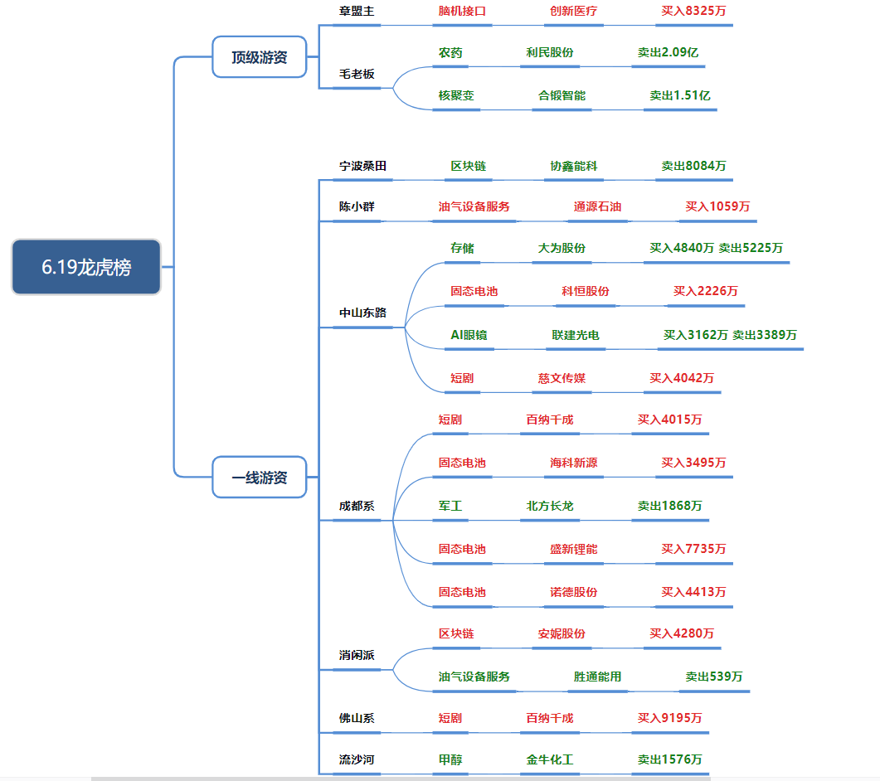
板块龙虎
固态电池：成都系买入（海科新源、盛新锂能、诺德股份 ）+ 中山东路买入（科恒股份 ），多游资共同盯上，属于今日平铺买入最多的主题，后续观察板块内趋势标、补涨标能不能走出持续性。
短剧：成都系（百纳千成 ）、佛山系（百纳千成 ）、中山东路（慈文传媒 ）均有布局，资金围绕头部标的（百纳千成获多游资买入 ）博弈。
脑机接口 / 创新医疗：章盟主独买创新医疗，题材偏新、辨识度高，游资试错博弈。
区块链：宁波桑田卖协鑫能科，消闲派买安妮股份，资金分歧。

Slide 5
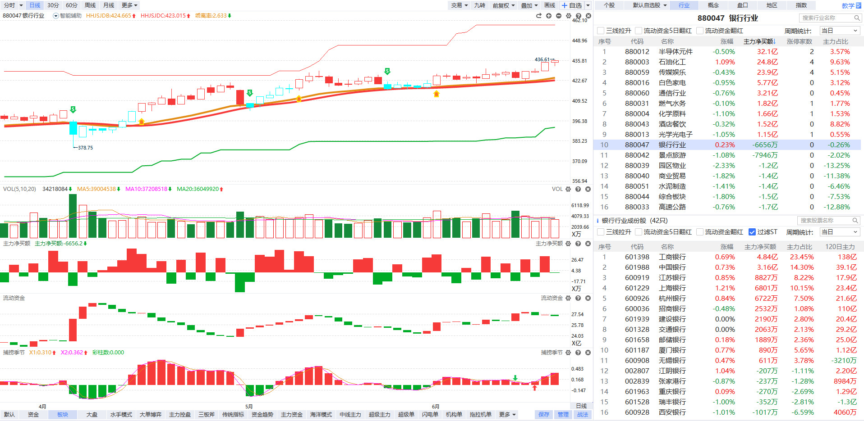
板块分析
固态电池：固态电池论坛将于6月25日在苏州举行，冲高回落，次日修复或者横几天再上。
伊以冲突：油气，聚焦龙头-准油股份、山东墨龙，周末局势可能会有变化。
区块链：龙头协鑫能科直接高开低走，尾盘一度砸跌停，时代出版2连板补涨，短期走势不明朗，次日观察协鑫能科能不能修复。
策略：找准指数止跌企稳，配合情绪共振的节点，参与领涨的方向；找预期较高的板块内找调整相对抗跌，有辨识度的人气股埋伏，博弈资金回流该方向后冲高套利（稳定币，油气，创新药，固态电池，PCB/CPO）。

Slide 6
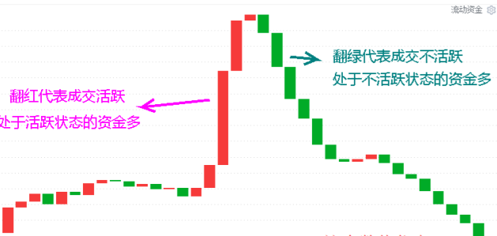
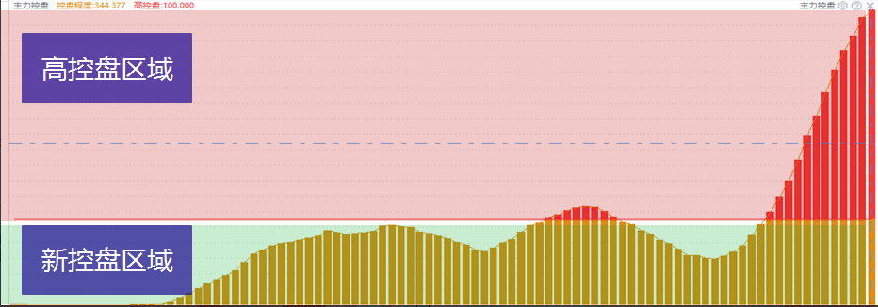
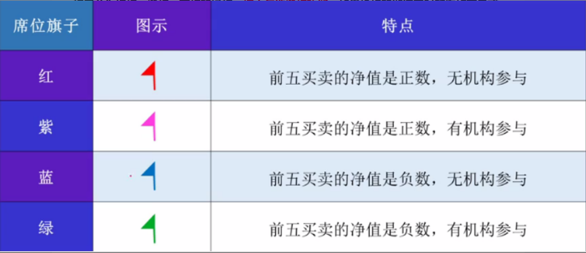
L2-主力资金
流动资金：持续翻红，交易活跃
主力动向紫色：主力强势进场主导拉升
主力控盘：主力资金筹码的锁仓意愿
紫旗：净买额为正，机构游资合力拉升

Slide 7
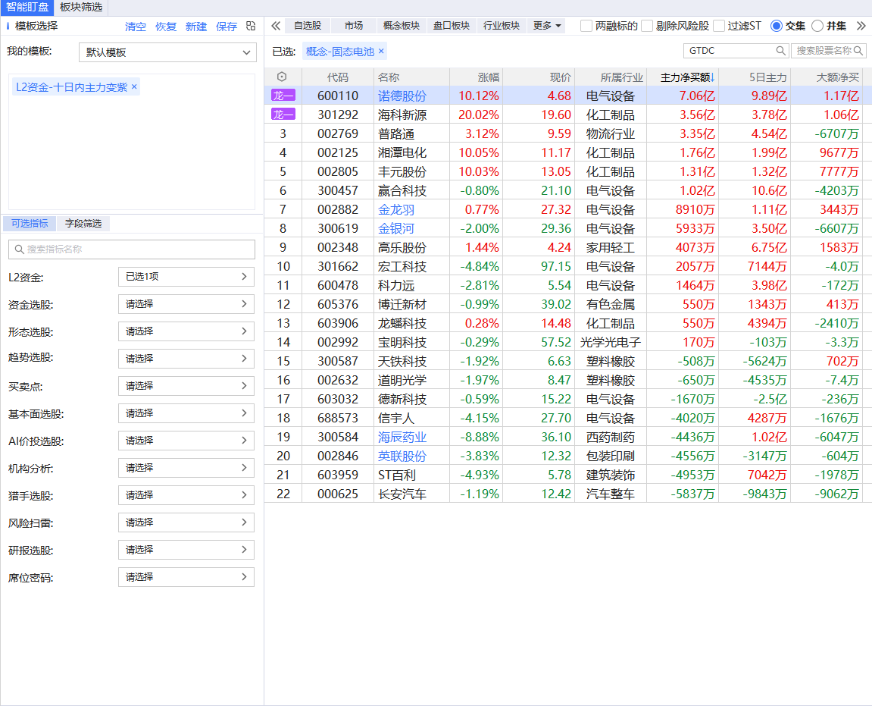
智能盯盘——选股
搜索板块名称--固态电池
可选指标：
流动资金3天翻红
主力动向变紫

Slide 8
让投资遇见美好
我司所有工作人员均不允许推荐股票、不允许承诺收益、不允许代客理财、不允许合作分成、不允许私下收款，如您发现有任何违规行为，请立即拨打400-9088-988向我们举报！
风险提示：所有信息及观点均来源于公开信息及经传软件信号显示，仅供参考，不构成最终投资依据，软件作为辅助参考工具，无法承诺收益，投资者应正视市场风险，自主作出投资决策并自行承担投资风险。投资有风险，入市须谨慎！

